Slide 1
FULL STACK WEB DEVELOPMENT BOOTCAMP • FINAL PROJECT
AntriGo
Self-Order & Antrean Digital untuk UMKM Kuliner
Aditya
QA Automation Engineer → Full Stack Web Developer
Notes:
Buka dengan hook, bukan perkenalan. Contoh: 'Jam makan siang, warung ramai, pesanan dicatat di kertas — dan porsi terakhir terjual dua kali.' Baru sebutkan nama. Target 20 detik.

Slide 2
INTRODUCTION
Perkenalan Singkat
01
02
03
Self-Overview
Education
Working Experience
QA Automation Engineer yang sedang bertransisi ke full stack development. Terbiasa membedah sistem dari sisi pengujian — kebiasaan yang kini saya bawa ke sisi pembangunannya: memikirkan edge case dan kegagalan sejak tahap desain, bukan setelah rilis.
Sarjana Teknik Informatika – Universitas Muhammadiyah Tangerang
Automation engineer untuk produk trade finance di sektor perbankan, membangun framework pengujian otomatis dengan Katalon Studio dan Groovy. Berpengalaman merancang test data terstruktur, integrasi CI/CD, dan pengujian API.
Notes:
Kartu 02 masih placeholder — isi sebelum submit. Jangan bacakan seluruh teks; satu kalimat per kartu. Target 40 detik.

Slide 3
OVERVIEW PROJECT
Apa itu AntriGo
Aplikasi self-order untuk warung dan kedai UMKM. Pelanggan memindai QR di meja, memilih menu, membayar, lalu menerima nomor antrean digital beserta estimasi waktu tunggu. Pemilik mengelola menu, stok, dan papan antrean dapur dari satu dashboard, sekaligus mendapat laporan penjualan otomatis.
2
10
30+
5
Role terpisah
Admin & Pelanggan
Tabel relasional
dengan ledger stok
REST API endpoint
terdokumentasi
Laporan analitik
untuk keputusan menu
Ruang lingkup
JPA/Hibernate Entity & Flyway Migration · Spring Security JWT + @PreAuthorize · CRUD Product & Stock Management · Transactional Cart & Order Service · CORS Configuration & React Integration · Admin Dashboard & Back-Office API · Docker Containerization & OpenAPI/Swagger Documentation
Notes:
Slide untuk audiens non-teknis. Jangan sebut nama framework di sini — simpan untuk bagian Technical Depth.

Slide 4
BUSINESS PERSPECTIVE
Problem Statement
01
Masalah nyata yang diselesaikan
Di jam ramai, pesanan dicatat di kertas dan diteriakkan ke dapur. Pelanggan mengantre fisik tanpa tahu berapa lama lagi, dan pesanan bisa tertukar atau terlewat sepenuhnya.
02
Siapa yang terdampak
Pemilik UMKM kehilangan pelanggan yang batal karena antrean panjang, dan tidak punya data penjualan untuk memutuskan belanja bahan. Pelanggan membuang waktu berdiri menunggu. Karyawan kewalahan mencatat sambil melayani.
03
Dampak jika dibiarkan
Stok habis baru ketahuan setelah pelanggan memesan dan membayar. Keputusan menu dan jam buka diambil berdasarkan perkiraan. Omzet jam sibuk tertahan oleh kecepatan mencatat, bukan kecepatan memasak.
Notes:
Kalau sempat, kunjungi satu warung dan tanyakan langsung bagaimana mereka mencatat pesanan saat ramai. Satu kutipan nyata jauh lebih kuat daripada asumsi, dan penguji biasanya menanyakan dari mana masalah ini diketahui.

Slide 5
BUSINESS PERSPECTIVE
Target User & Value Proposition
Target User
Pain Point → Value
Pemilik warung / kedai UMKM
Antre fisik tanpa kepastian
1–5 karyawan, omzet harian di bawah 5 juta. Belum mampu berlangganan POS mahal, tapi butuh catatan penjualan yang rapi.
Nomor antrean digital + estimasi waktu tunggu
Pesanan tertukar atau terlewat
Papan dapur berurutan dengan jejak perubahan status
Pelanggan jam makan siang
Usia 18–40, waktu istirahat terbatas. Ingin memesan lebih dulu dan tahu kapan makanannya siap.
Stok habis baru ketahuan saat bayar
Validasi stok di level transaksi database
Karyawan dapur
Rekap penjualan manual
Laporan produk terlaris & stok rendah otomatis
Butuh daftar pesanan yang jelas dan berurutan, tanpa kertas bertumpuk atau teriakan silang.
Notes:
Kolom kanan adalah inti pitch. Kalau waktu mepet, lewati persona dan langsung bahas kolom kanan.

Slide 6
BUSINESS PERSPECTIVE
Business Model, Impact & Scalability
Business Model
Scalability Potential
B2B SaaS — Freemium
1
More Users
Gratis sampai batas transaksi harian tertentu, lalu langganan bulanan per outlet. Model ini penting karena UMKM menolak biaya di muka sebelum melihat manfaatnya.
Multi-outlet: satu instance melayani banyak warung dengan data terisolasi per tenant.
2
More Data
Index komposit pada kolom laporan, agregasi di level SQL, cache Redis untuk katalog dan dashboard.
Impact
Kapasitas layanan tidak lagi dibatasi kecepatan mencatat
Pesanan salah dan terlewat berkurang karena ada jejak status
Belanja bahan berdasarkan data produk terlaris, bukan perkiraan
3
More Features
Integrasi QRIS otomatis, notifikasi WhatsApp saat pesanan siap, program loyalitas, dan aplikasi mobile memakai API yang sama.
Notes:
Pertanyaan yang sering muncul: 'kenapa freemium, bukan komisi per transaksi?' Jawaban: margin UMKM kuliner tipis, potongan per transaksi terasa langsung dan membuat mereka kembali ke cara manual.

Slide 7
DETAIL WEBSITE
User Flow — Dari Scan QR ke Pesanan Siap
01
02
03
04
Scan QR / buka web
Pilih menu
Atur keranjang
Checkout
Tanpa install aplikasi
Search & filter kategori
Varian, jumlah, catatan
Stok dikunci & divalidasi
05
06
07
08
Bayar
Terima nomor antrean
Dapur memproses
Siap diambil
QRIS atau tunai di kasir
Estimasi waktu tunggu
Admin ubah status
Struk digital
Langkah pelanggan
Langkah admin
Notes:
Sebutkan singkat bahwa langkah 04 adalah titik paling kritis, lalu bilang detail teknisnya dibahas nanti — agar audiens menunggu bagian Technical Challenge.

Slide 8
DETAIL WEBSITE
Core Features & Tampilan Utama
Katalog Menu
Keranjang & Varian
Antrean Digital
Search keyword, filter kategori, indikator stok tersisa, pagination
Pilih ukuran dan level pedas, harga terhitung langsung
Nomor antrean harian + estimasi waktu tunggu dari beban dapur
Lacak Status
Admin — Papan Dapur
Admin — Laporan
Diantre → diproses → siap, halaman ter-update otomatis
Daftar pesanan berurutan, ubah status satu ketuk
Produk terlaris, stok rendah, jam tersibuk, tren pendapatan
Notes:
Ambil screenshot dalam tampilan mobile untuk sisi pelanggan — mereka memesan dari HP, dan itu memperkuat klaim responsive. Pastikan data seeder terlihat penuh; tabel kosong membuat aplikasi terlihat belum selesai.

Slide 9
TECHNICAL DEPTH
Tech Stack & Alasan Pemilihannya
Backend
Frontend
Infrastruktur
Springboot
MySQL 8
Swagger / Postman
React + Vite
Tailwind CSS
TanStack Query
Railway (API + DB)
Vercel (frontend)
Docker Compose
Redis (cache)
GitHub Actions
Kenapa
Kenapa
Kenapa
Inti aplikasi ini adalah transaksi database dengan pessimistic lock saat pengurangan stok. Laravel menyediakannya lewat query builder tanpa perlu raw SQL, sehingga logika tetap terbaca.
TanStack Query menangani polling status pesanan dan invalidasi cache, sehingga halaman antrean ter-update sendiri tanpa perlu WebSocket di versi awal.
Docker Compose membuat lingkungan lokal identik dengan production, sehingga bug 'jalan di laptop saya' tidak terbawa ke tahap deployment.
Notes:
Jangan sebut 'karena populer' sebagai alasan. Setiap pilihan harus terikat ke kebutuhan project ini.

Slide 10
TECHNICAL DEPTH
System Architecture
Client — React 19 + Vite
Katalog & keranjang, halaman antrean dengan polling, admin panel dengan route guard
API Layer — Springboot
Spring Security Filter Chain → Security Annotation (@PreAuthorize) → Rate Limit Filter (Bucket4j) · RestController → Request DTO (@Valid) → Service → Response DTO
Business Logic — Service Layer
OrderService · StockService · QueueService · ReportService
Data — MySQL 8 + Redis
Transaksi dengan lockForUpdate saat checkout · Cache katalog & laporan
Notes:
Tiga jalur itu: checkout pelanggan, order manual kasir, dan penyesuaian stok admin. Itu alasan konkret adanya Service layer — bukan sekadar mengikuti pola.

Slide 11
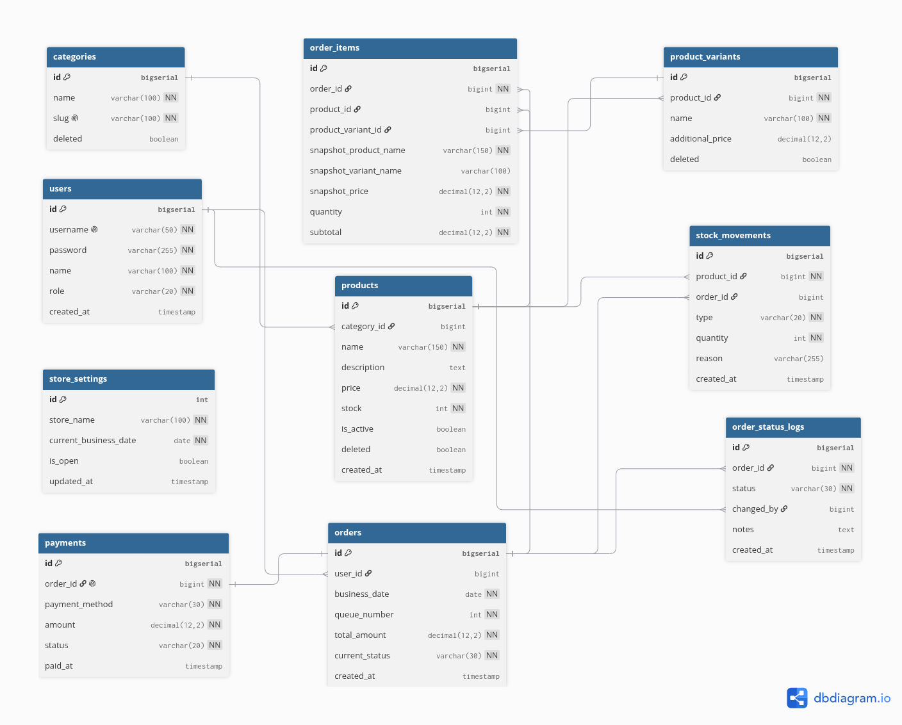
TECHNICAL DEPTH
Database Design
10 tabel inti
users · categories · products
product_variants
orders · order_items · payments
order_status_logs · stock_movements
store_settings
Keputusan desain
order_items menyimpan nama & harga sebagai snapshot — perubahan menu tidak mengubah riwayat transaksi
stock_movements adalah ledger; kolom products.stock hanya cache yang bisa direkonsiliasi
Unique index (business_date, queue_number) menjamin nomor antrean tidak pernah ganda
Notes:
Pertanyaan yang hampir pasti muncul: 'kenapa nama produk disimpan lagi di order_items padahal sudah ada di products?' Jawabannya: kalau nama atau harga menu diubah bulan depan, struk lama harus tetap menampilkan yang dulu dibeli.

Slide 12
TECHNICAL DEPTH
API Design & Best Practices
Struktur RESTful
HTTP Status Code
GET
/api/v1/products?search=&page=
201
Pesanan dibuat
POST
/api/v1/orders
403
Role tidak berhak
GET
/api/v1/orders/{number}/status
409
Transisi status tidak valid
422
Stok tidak mencukupi
PATCH
/api/v1/orders/{number}/cancel
GET
/api/v1/admin/orders/board
GET
/api/v1/admin/reports/low-stock
Validasi & Konsistensi
FormRequest di setiap endpoint bermuatan body
API Resource menyeragamkan bentuk response
Global exception handler → format error tunggal
Harga tidak pernah diterima dari request — payload hanya berisi product_id, quantity, dan variant_ids. Seluruh nilai dihitung ulang di server.
Notes:
Buka Postman atau Swagger sebentar di sini kalau waktu memungkinkan. Dokumentasi hidup lebih meyakinkan daripada daftar endpoint di slide.

Slide 13
ISSUE & PROBLEM SOLVING
Challenge → Solution → Impact
CHALLENGE
SOLUTION
IMPACT
Dua pelanggan memesan porsi terakhir bersamaan
DB transaction + lockForUpdate pada baris produk, dikunci berurutan menurut id agar tidak terjadi deadlock
Stok tidak pernah minus
Nomor antrean harus unik dan reset tiap hari operasional
Nomor digenerate di dalam transaksi yang sama, dijamin unique index (business_date, queue_number)
Tidak ada nomor ganda di jam ramai
Pembatalan pesanan membuat stok tidak sinkron
stock_movements sebagai ledger; kolom stock hanya cache yang bisa direkonsiliasi kapan saja
Setiap perubahan stok bisa ditelusuri
Pelanggan harus tahu pesanannya siap tanpa refresh manual
Polling terjadwal via TanStack Query + endpoint status ringan, invalidasi cache saat status berubah
Status terlihat tanpa aksi pelanggan
Notes:
PENTING: kolom Impact masih berupa target, bukan hasil pengukuran. Setelah aplikasi jadi, jalankan tiga skenario uji di blueprint (k6/JMeter) dan ganti dengan angka nyata — misalnya '50 request paralel pada stok 1: 1 berhasil, 49 ditolak 422, stok akhir tepat 0'. Angka konkret adalah pembeda terbesar di sesi penilaian, dan latar QA Anda membuat ini masuk akal untuk ditunjukkan. Siapkan juga penjelasan kenapa penguncian harus berurutan menurut id: dua keranjang dengan produk sama tapi urutan berbeda bisa saling mengunci dan memicu deadlock.

Slide 14
PROSES DEVELOPMENT
Empat Fase Pengerjaan
1
2
3
4
Minggu 1
Minggu 2
Minggu 3
Minggu 4
Fondasi
Transaksi
Frontend Pelanggan
Admin & Rilis
Database Migration / Schema Versioning, Database Migration / Schema Versioning, Stateless Security / JWT Authentication, Method Security / RBAC Guard, Spring MVC + Spring Data JPA CRUD Service
StockService + ledger, QueueService, OrderService dengan lock, endpoint checkout & status, unit test stok
Setup Vite + Tailwind, katalog + filter, keranjang persist, checkout, halaman antrean dengan polling
Papan dapur, penyesuaian stok, dashboard laporan, deployment, Swagger, README
Prinsip urutan: satu fitur diselesaikan end-to-end (migration → API → UI) sebelum pindah ke fitur berikutnya.
Notes:
Kalau jadwal Anda meleset dari rencana, ubah slide ini agar sesuai kenyataan. Penguji lebih menghargai refleksi jujur daripada timeline yang terlihat mulus.

Slide 15
NICE TO HAVE
Code Quality, Security & Deployment
Code Quality
Security
Testing & Deployment
Service layer memisahkan logika bisnis dari controller
API Resource untuk bentuk response konsisten
Komponen UI reusable di React
Konfigurasi lewat .env dan store_settings
Spring Security JWT + Method Security (RBAC)
Server-side Price Calculation & Revalidation
Opaque Order Reference Generator (UUID / Custom Code)
API Rate Limiting & Throttling (Bucket4j)
Unit test untuk StockService
Feature test checkout bersamaan
GitHub Actions menjalankan test tiap push
Backend di Railway, frontend di Vercel
Notes:
Kalau CI belum sempat dibuat, hapus barisnya. Klaim tanpa bukti lebih merugikan daripada daftar yang lebih pendek.

Slide 16
Thank You
Let's connect and collaborate
What I learned
Teknis: menangani concurrency di level transaksi database, merancang stok sebagai ledger yang bisa diaudit, dan menyusun kontrak API yang konsisten. Non-teknis: memecah lingkup besar menjadi target mingguan yang bisa diselesaikan.
Supporting Links
GitHub Repository
https://github.com/adialex30/Final-Project-Fullstack-Development---AntriGo.git
Future roadmap
Integrasi payment gateway QRIS, notifikasi WhatsApp saat pesanan siap, dukungan multi-outlet, dan aplikasi mobile yang memakai API yang sama.
LinkedIn
https://www.linkedin.com/in/aditya-dwi-irawan/
Notes:
Sisakan 5 menit untuk QnA. Pertanyaan yang paling mungkin muncul: (1) bagaimana menangani dua pelanggan memesan porsi terakhir bersamaan, (2) kenapa memilih Laravel dibanding Node atau Spring, (3) bagaimana mencegah pelanggan mengubah harga lewat payload. Siapkan jawaban ketiganya. Pastikan seluruh tautan berstatus open access sebelum dikumpulkan.

